Slide 1

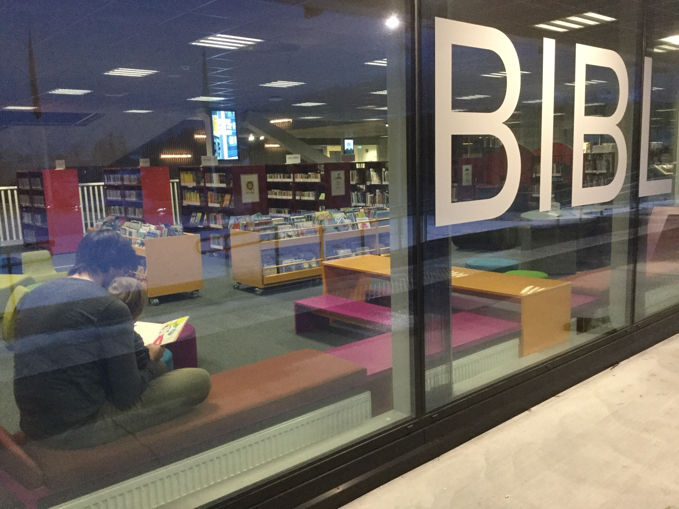
Bibliothèque en libre service à Kongsberg
Elisabeth Bergstrøm
Directrice de la Bibliothèque

Slide 2
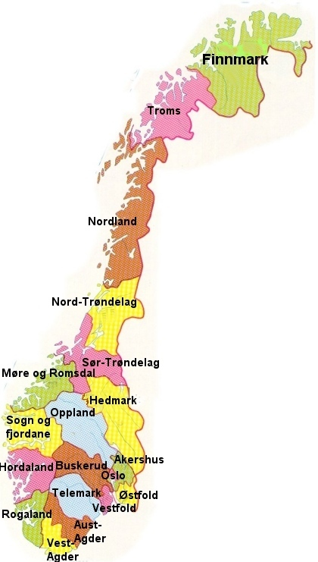
Kongsberg en quelques mots
Environ 27 000 habitants
Une ville du sud-ouest de la Norvège, située à 90 km d'Oslo
Un environnement de forêts et de montagnes
Niveau d'éducation élevé
Un bassin technologique

Slide 3
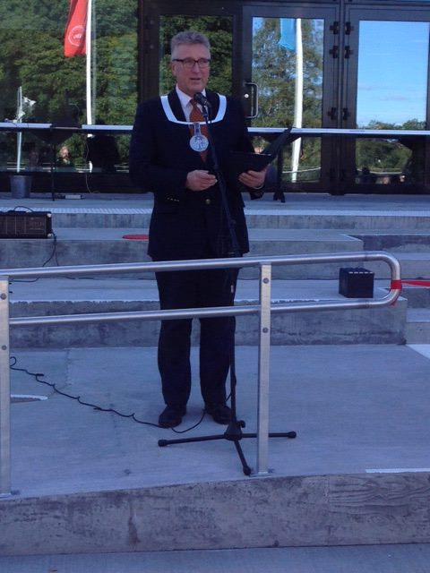

Slide 4
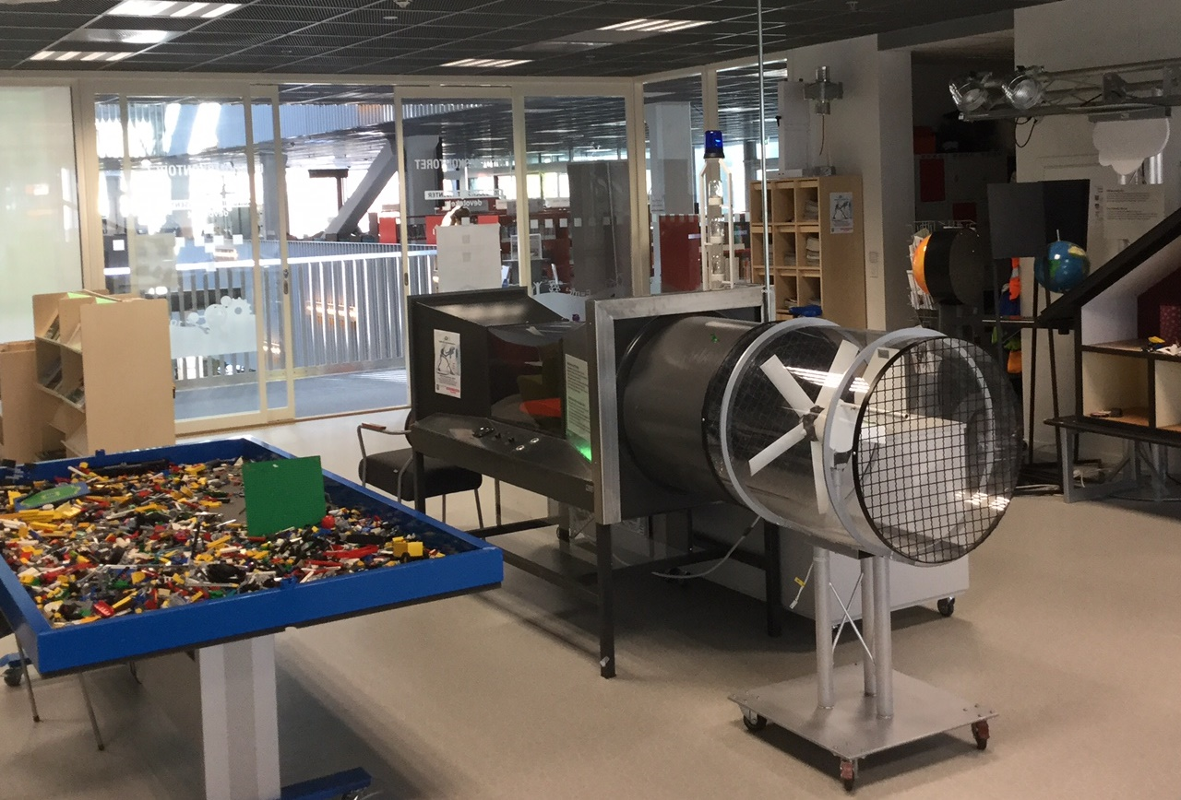
La bibliothèque de Kongsberg
Bibliothèque principale: environ 65 000 livres et autres supports
Annexe: environ 10 000 livres et autres supports
Les deux services sont accessibles à tout moment
Bibliothèque principale: 1200 m²
10 employés
Une espace partagé avec un makerspace pour les enfants et les jeunes

Slide 5
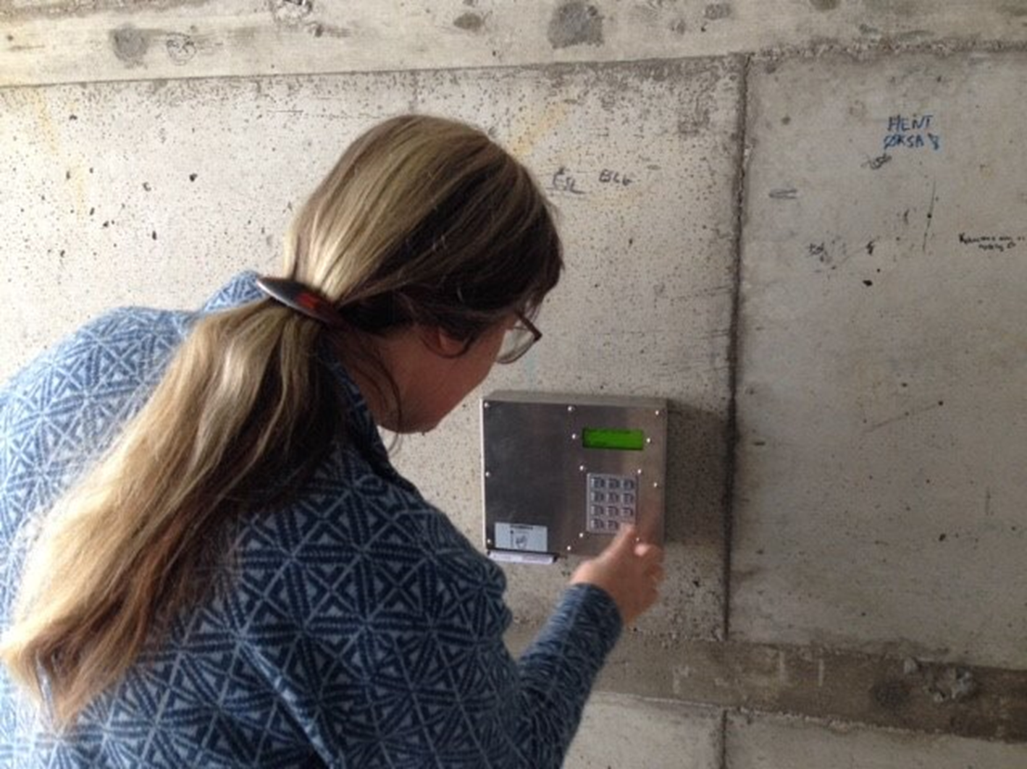
La bibliothèque en libre service de Kongsberg
L’annexe a ouvert en libre-service en mars 2015
La bibliothèque principale a ouvert en libre-service le 1er septembre 2015, lors de l'ouverture d’un nouveau bâtiment
Il faut avoir 18 ans pour bénéficier de l'accès sans surveillance
4 035 personnes ont signé un accord d'accès
19,5% du prêt à la bibliothèque principale se déroule sans surveillance
Ouvrir l’accès de la bibliothèque,
donner aux gens la possibilité
de l'utiliser!

Slide 6
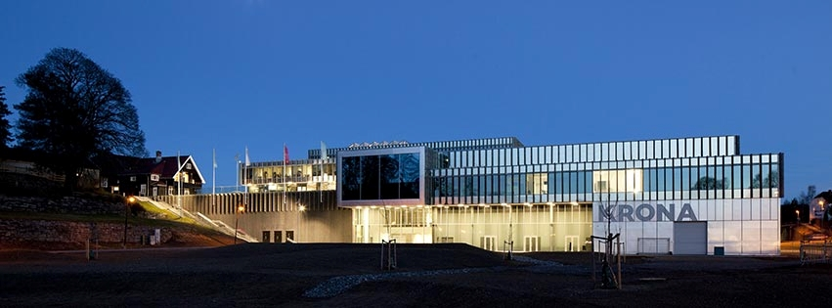
KRONA

Slide 7
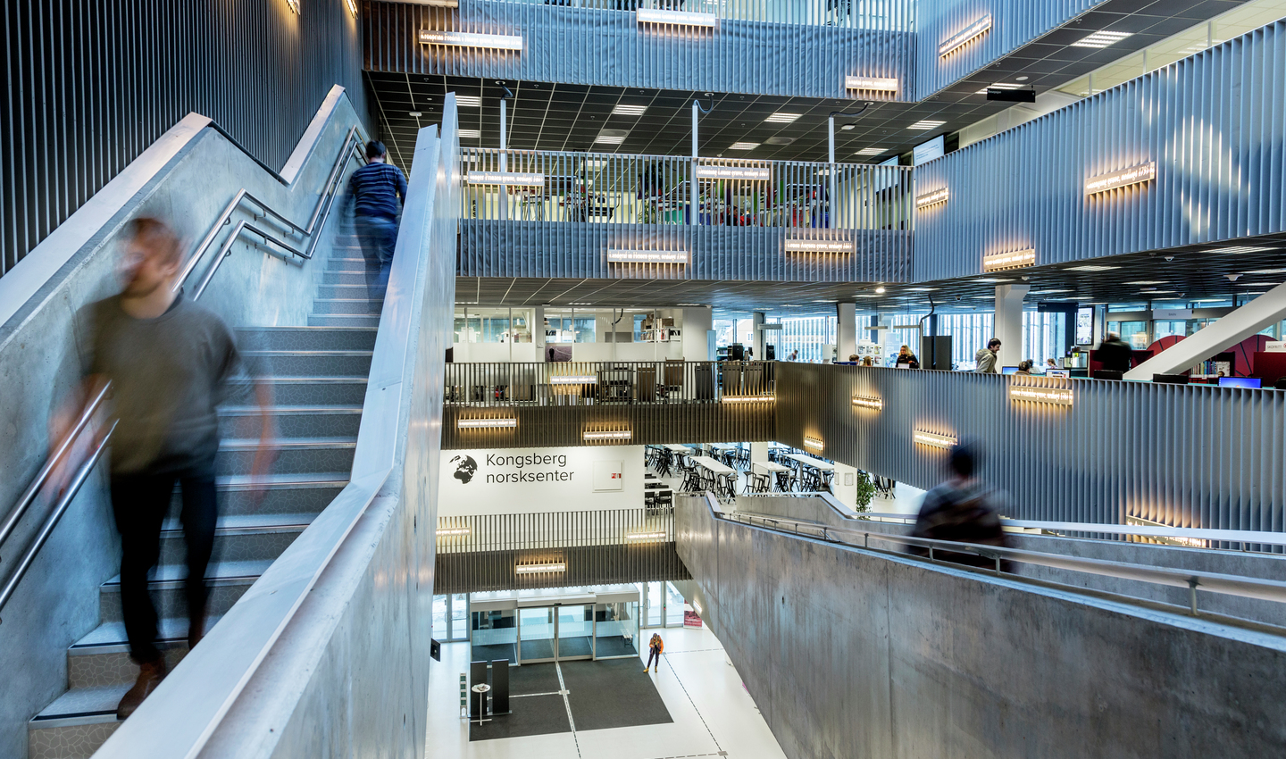
KRONA

Slide 8
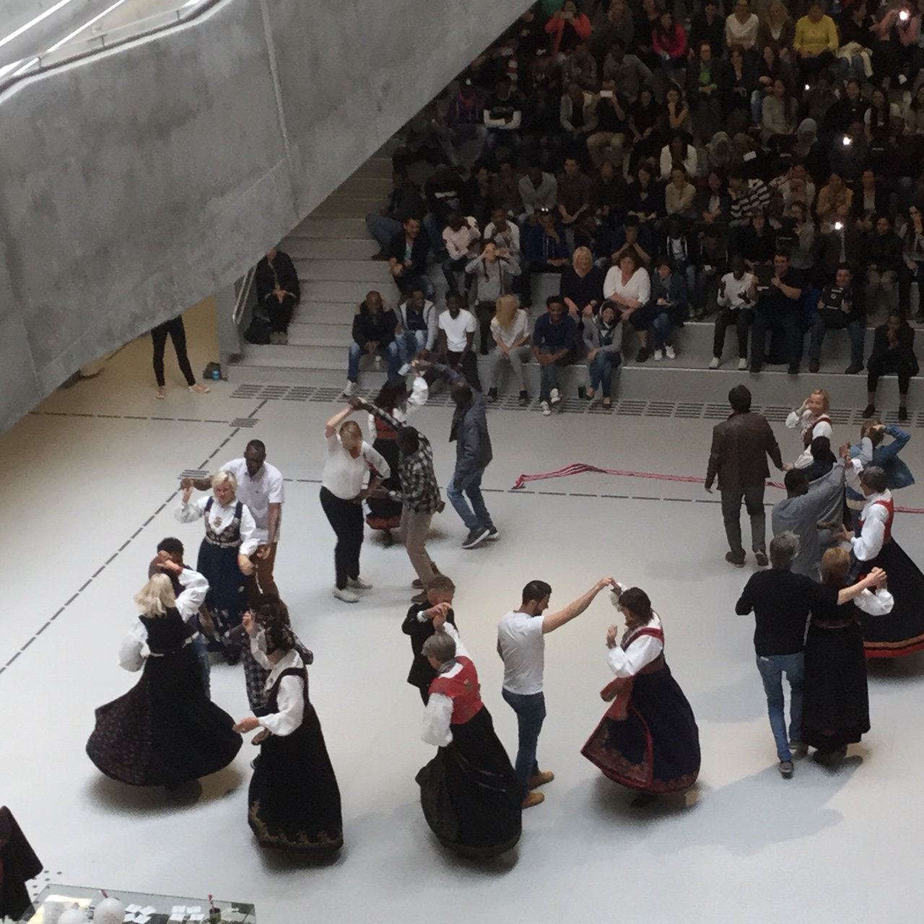

Slide 9
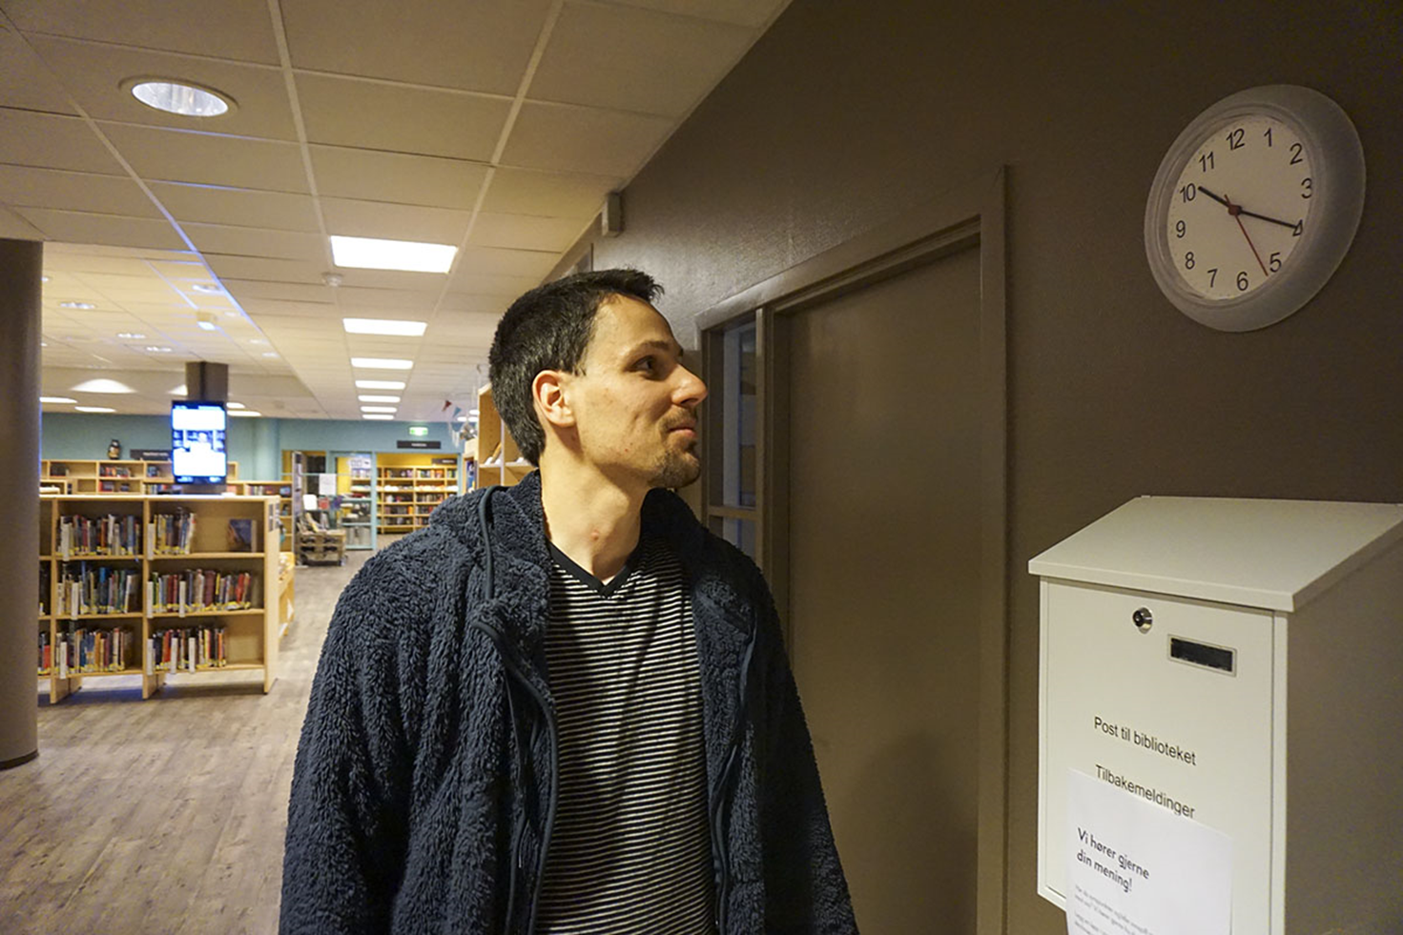
Tard le soir…
Foto: Erling Bergan

Slide 10
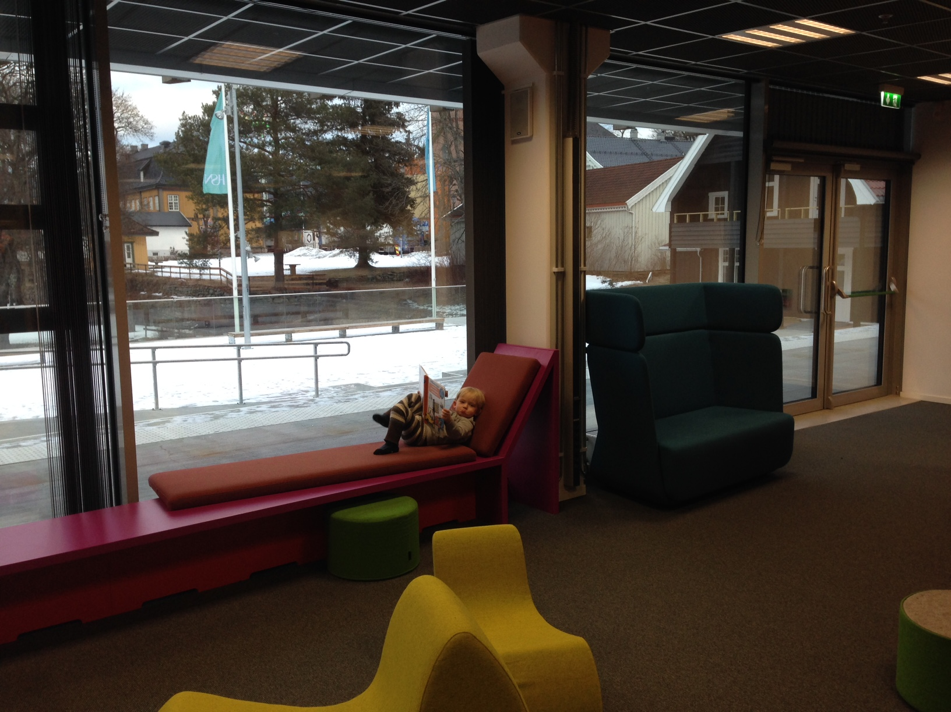
Vendredi après-midi…

Slide 11
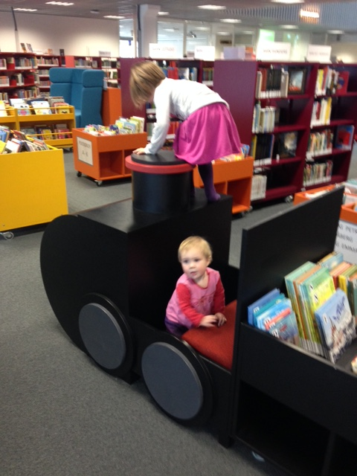
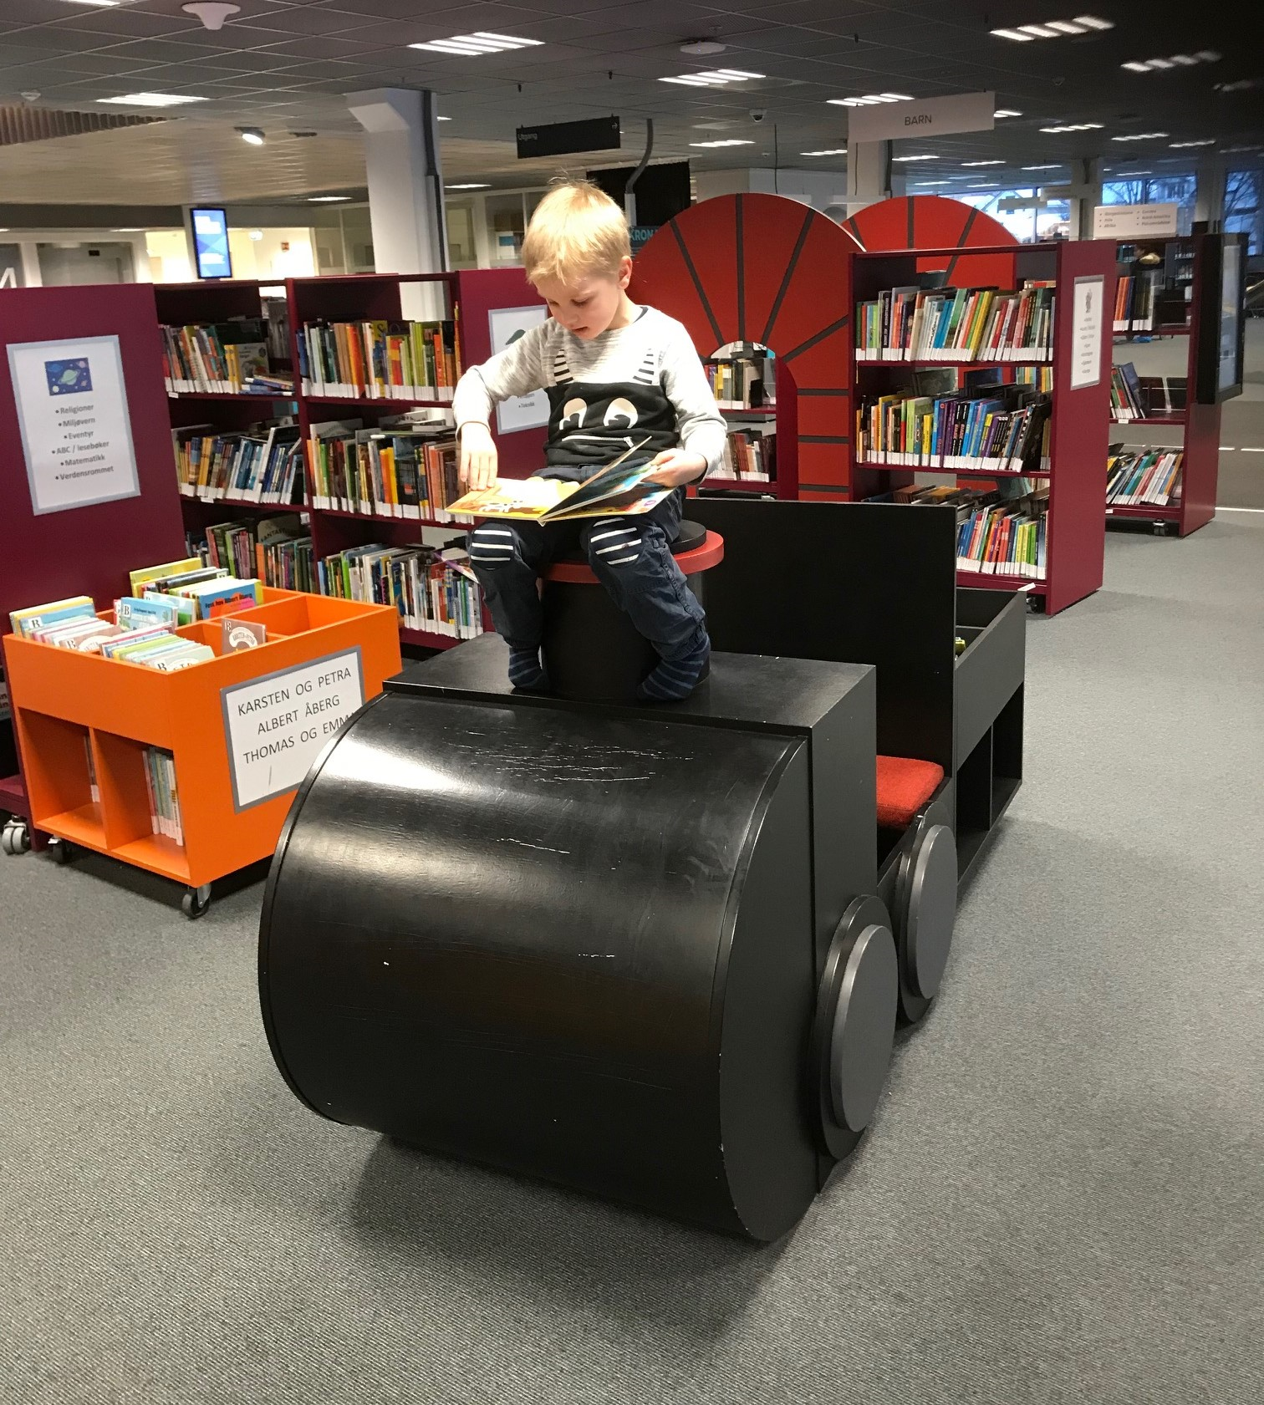
Dimanche matin…

Slide 12
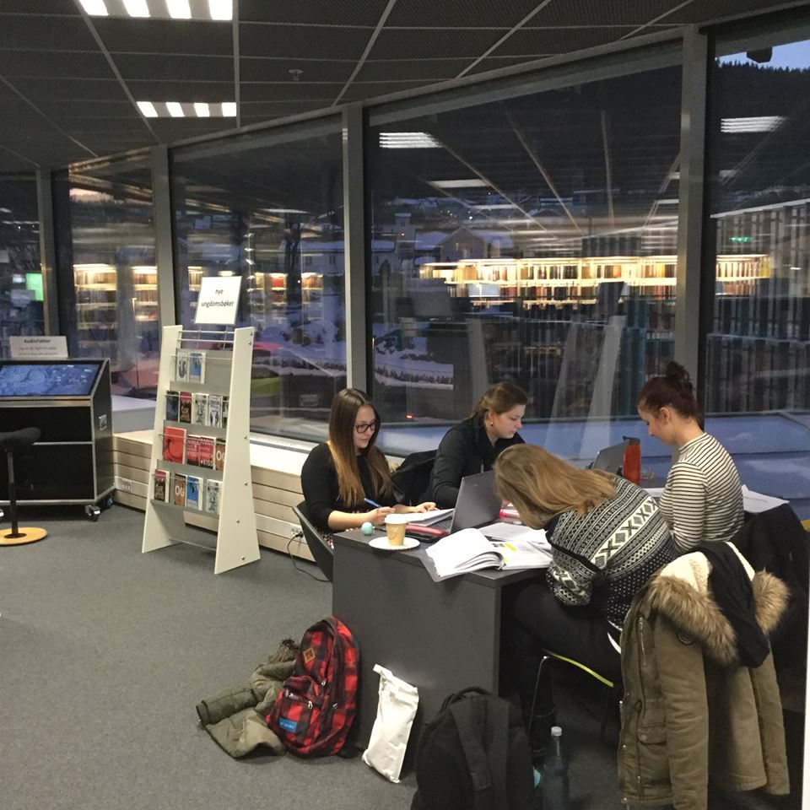
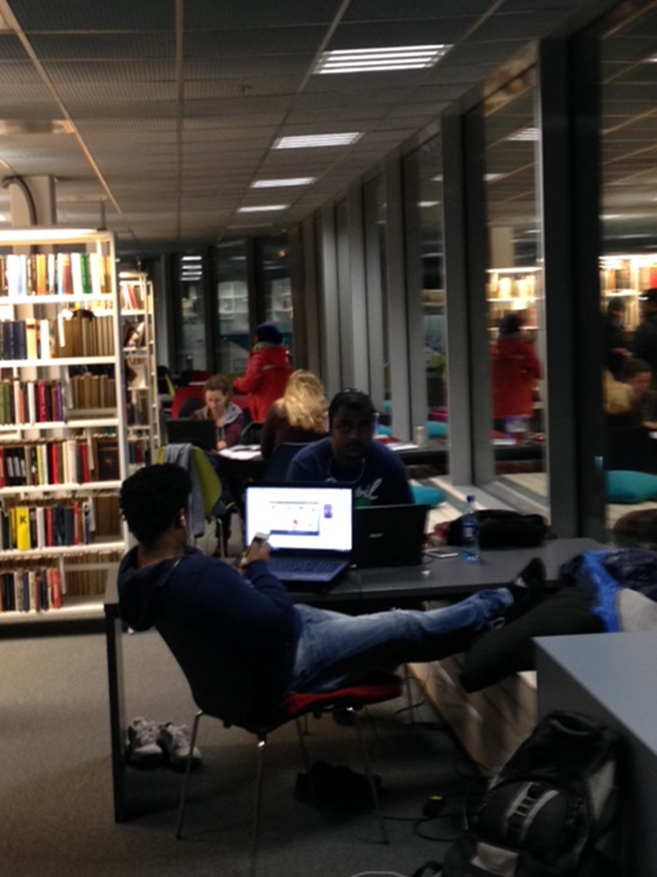
Tard le soir…

Slide 13
Statistiques - Norvège
La Norvège comptait 426 municipalités en 2017
La Norvège a sa première bibliothèque avec du libre-service en 2013
2016: 71 municipalités proposent des créneaux d'ouverture en libre-service à leur bibliothèque principale.
2017: le nombre est passé à 98 municipalités.
Les chiffres de 2018 ne sont pas encore disponibles.
Certaines municipalités (par exemple à Kongsberg) proposent également des créneaux en libre-service dans leurs annexes.
2017: 1 141 741 visiteurs accueillis par les bibliothèques norvégiennes pendant les heures d'ouverture en libre service.

Slide 14
Statistiques - Kongsberg
4 035 personnes ont signé un accord d'accès en libre-service avec la bibliothèque (15% de la population).
5 jours sans présence de personnels à Pâques 2019
Visites: 1 524
Prêts: 284
3 jours sans présence de personnels à Noël 2018
Visite: 224
Prêts: 79

Slide 15
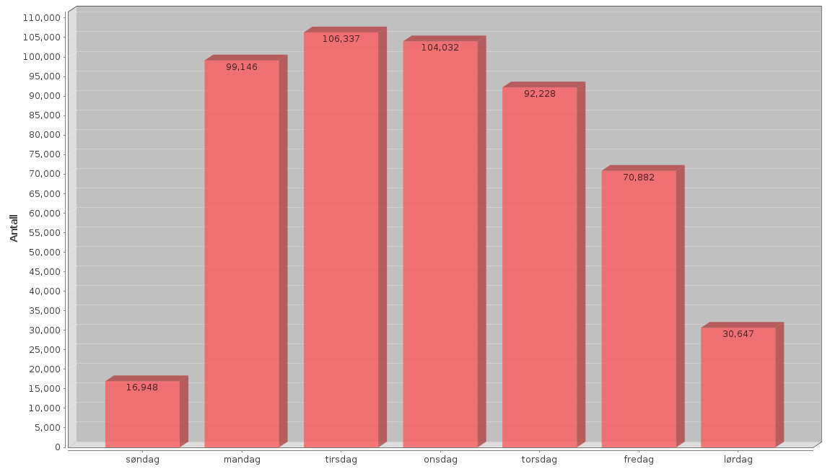
Prêts par jours de la semaine

Slide 16
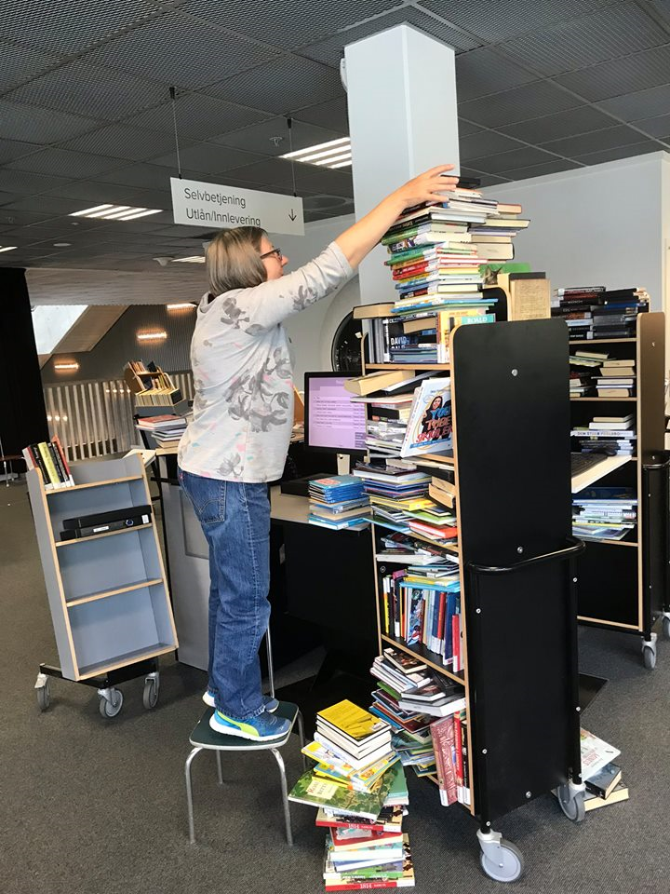
Encore un peu de rangement...

Slide 17
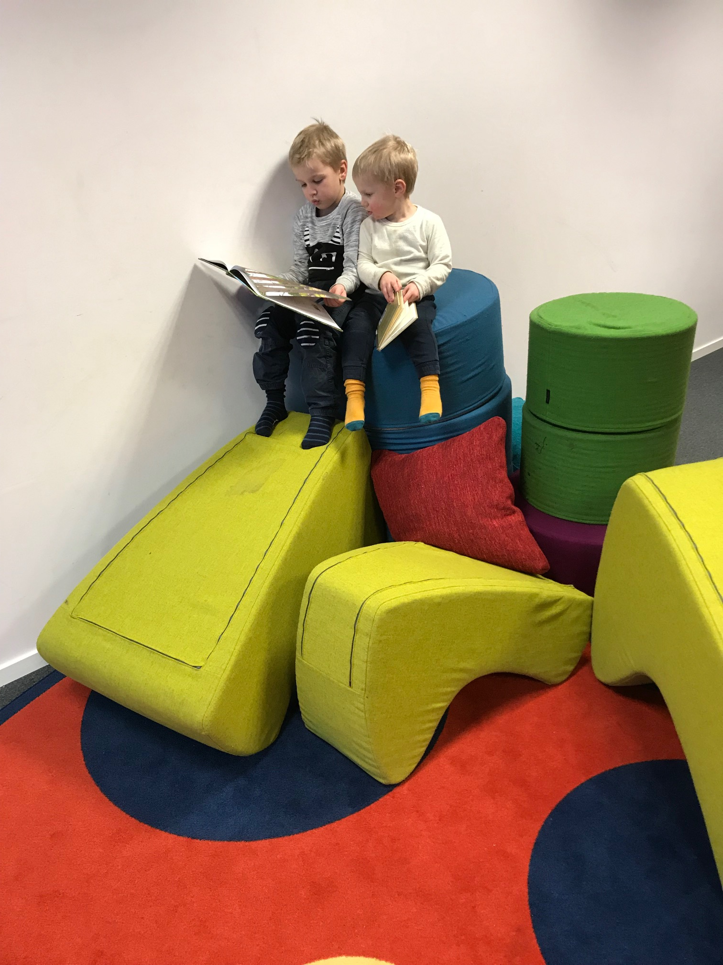
Dimanche…

Slide 18
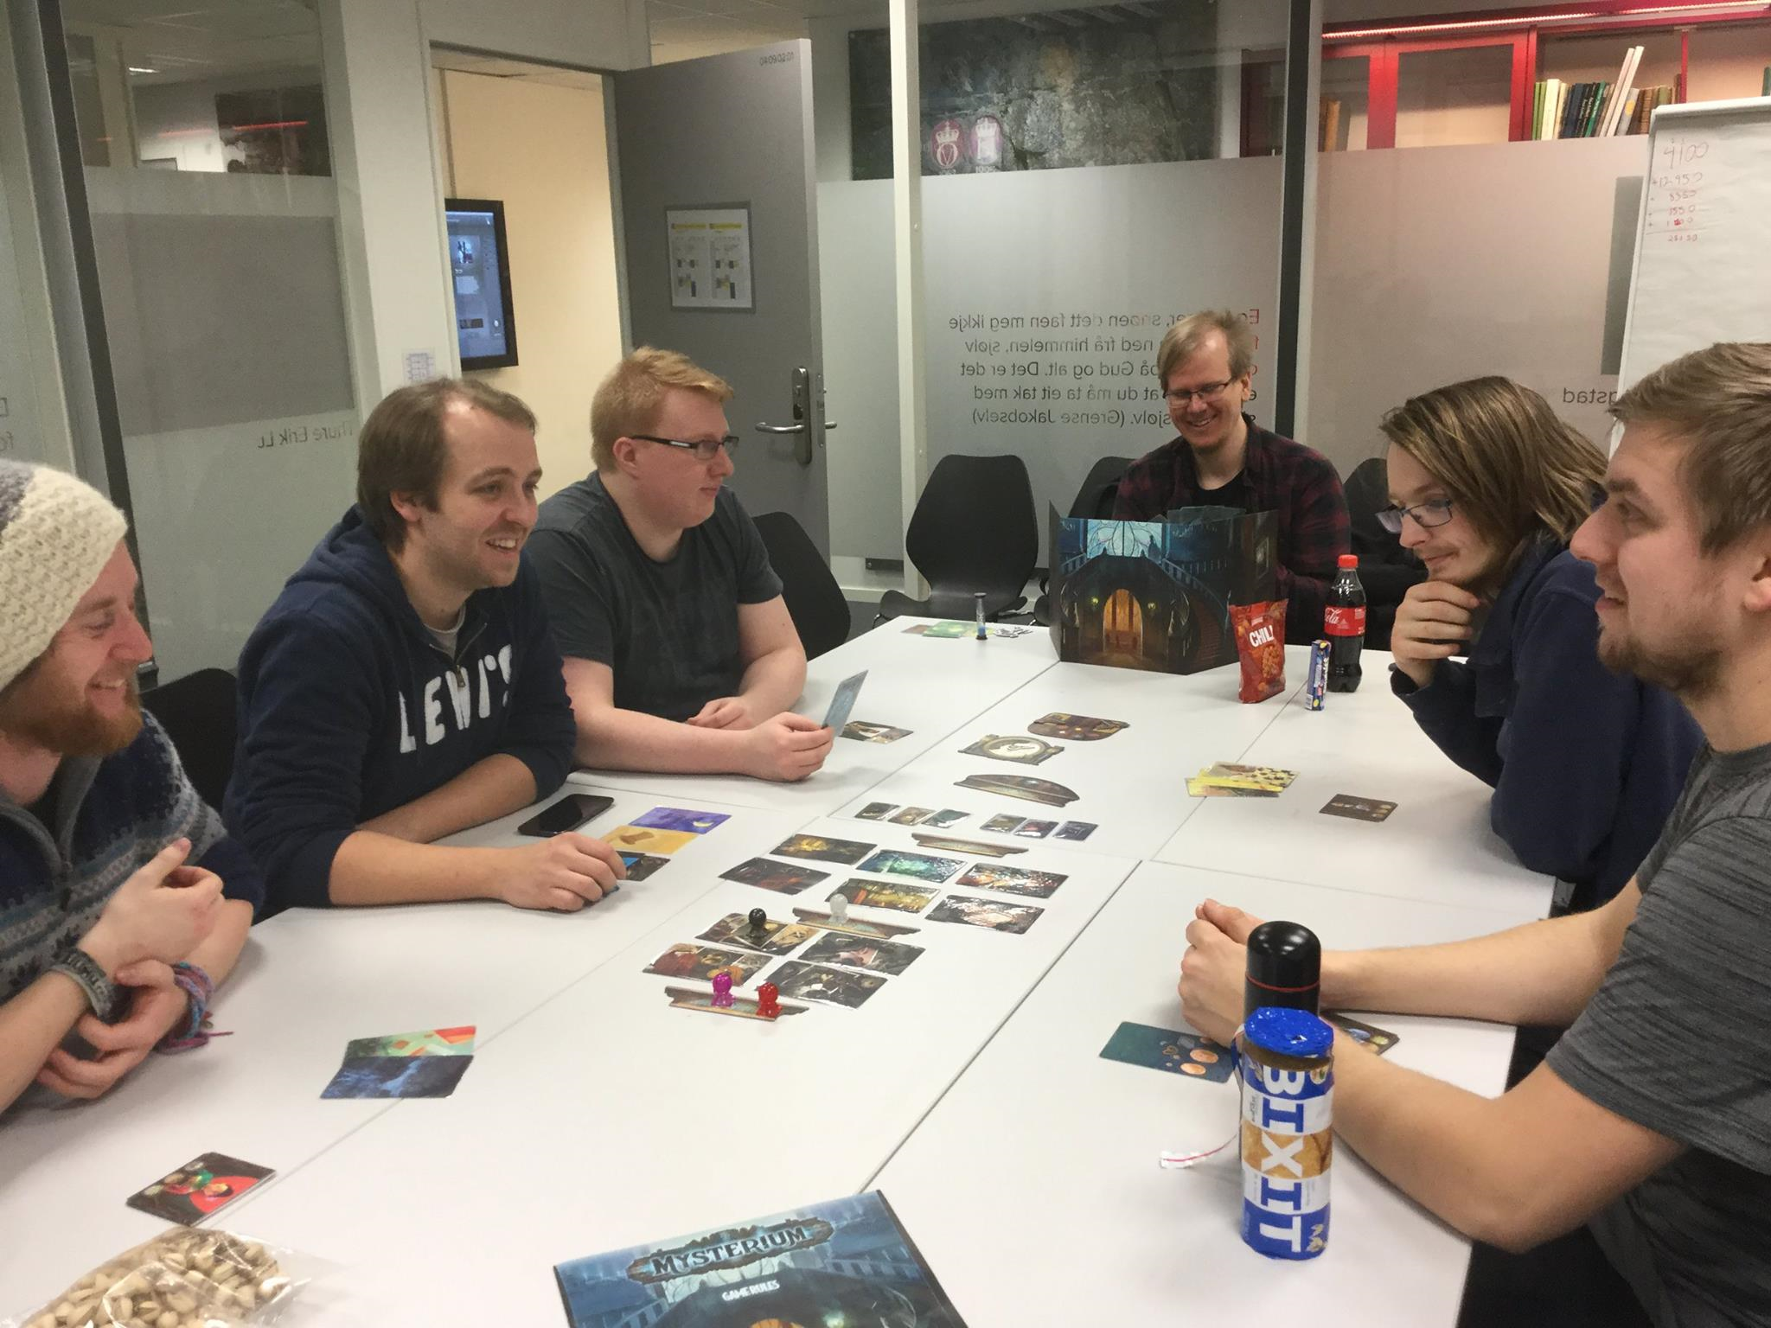
Le soir...

Slide 19
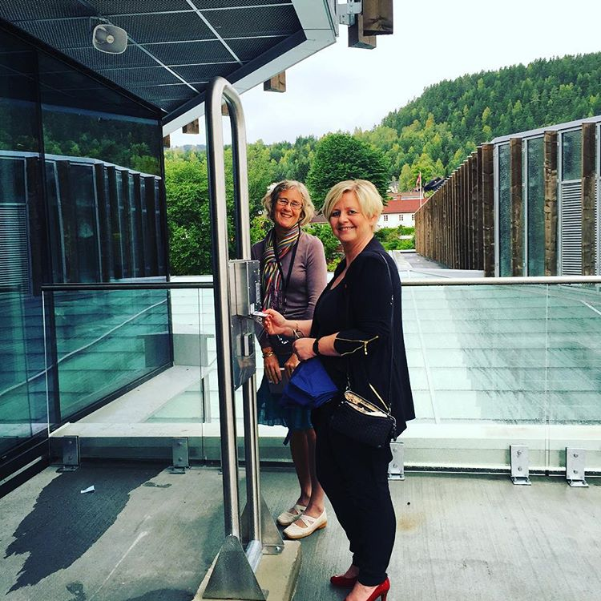
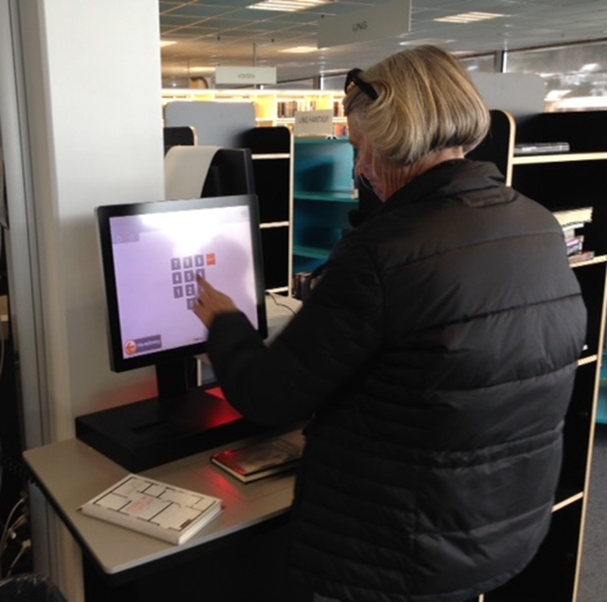

Slide 20
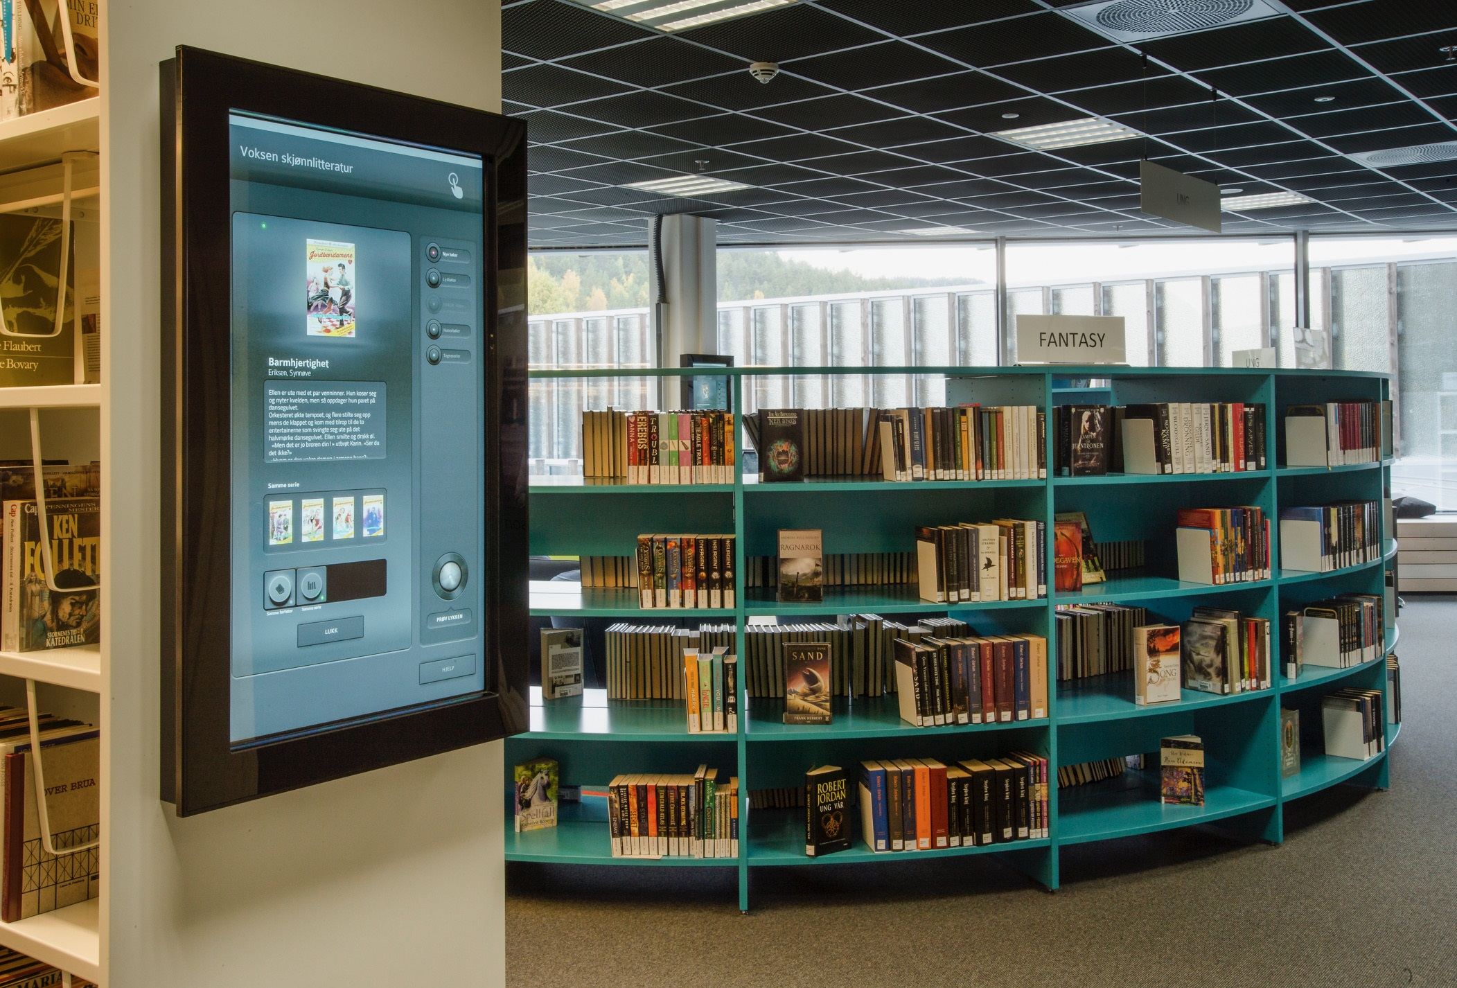

Slide 21
Une bibliothèque en libre-service ? POURQUOI PAS ?
Nous avons la technologie. Pourquoi ne pas l'utiliser?
Nos utilisateurs semblent être heureux d'être autonomes.
Le reste de la communauté offre des services quand les gens le souhaitent
Souvent la demande porte sur des horaires en-dehors des heures de travail, c'est-à-dire lorsque nous nous plus, nous ne sommes pas au travail
Les collections et les locaux peuvent être deux fois plus utilisés
Si personne ne vole
Et si personne ne détruit

Slide 22
Envie d’essayer ?
MERCI!

